Slide 1
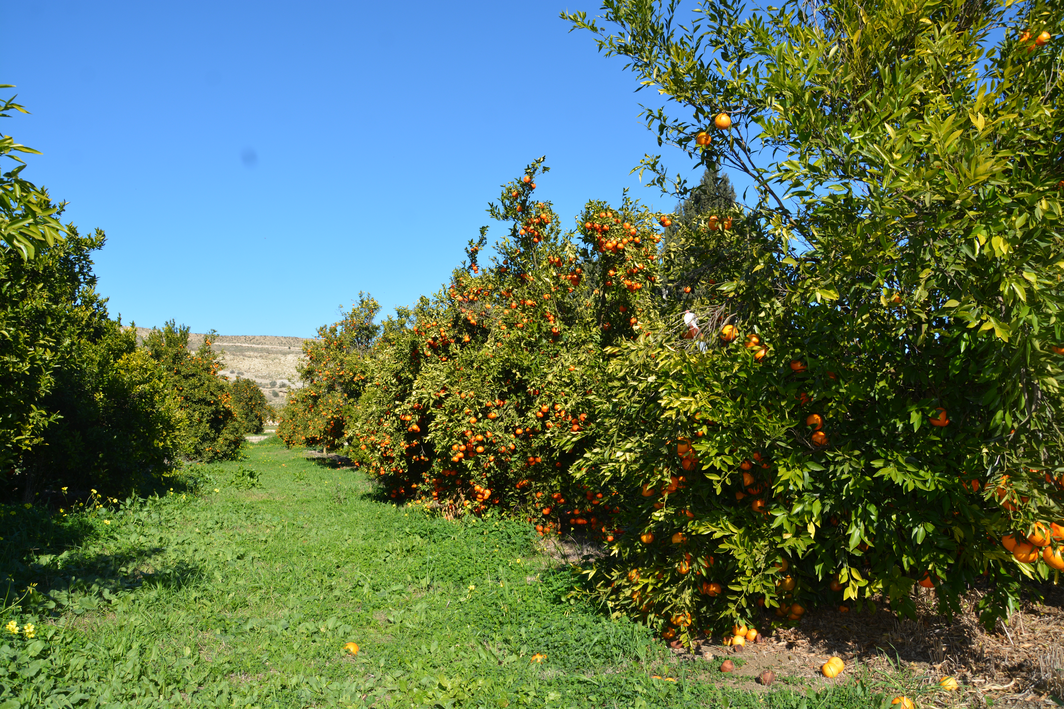


5 maggio 2026
Opportunità e prospettive per lo sviluppo
dell’agrumicoltura mediterranea
Alessandra Gentile

Slide 2
Fisionomia
Diffusione planetaria
Pluralità di specie
Prodotti (marchi e produzioni bio)
Coprodotti
Settore ornamentale
Impatto paesaggistico e territoriale
Frammentaria conoscenza della consistenza del settore in Italia
Notes:
A campagna agrumicola in corso, emergono puntualmente le problematiche di un
settore che da sempre vive una situazione di difficoltà e crisi, che reclama misure
straordinarie di sostegno che sono ormai strutturali, ma che non riescono a far
emergere una volta per tutte l’agrumicoltura nazionale fuori dalla palude nella quale è
impantanata da oltre mezzo secolo.
Il 2021 sarà ricordato per i danni climatici che sono iniziati con le gelate di aprile, i venti
caldi di maggio proseguiti con il periodo siccitoso estivo e, da ultimo, con le distruttive
alluvioni delle aree agrumicole di pregio siciliane. Il risultato è un’insufficiente produzione
di frutti di buona qualità, specialmente per le arance, o scarsa come nel caso delle clementine
per la cascola dei frutti post allegagione. La nostra agrumicoltura si sviluppa su
130.000 ha circa con 62.000 aziende, una superficie media di 2,5 ha/azienda e un valore
della produzione che nel 2018 è stata censita essere 925 milioni di euro, l’1,8% dell’intero
valore della produzione agricola nazionale. Il valore del prodotto trasformato è 0,7% su un
totale nazionale di 995 milioni di euro (Ismea 2019). L’Italia figura al 13° posto nel ranking
dei paesi esportatori con valore di circa 240 milioni di euro per arance, clementine e limoni.
È invece all’11° posto tra i paesi importatori (per 400 milioni di euro) con un conseguente
deficit commerciale di circa 150 milioni di euro/anno. Questi pochi dati sono già sufficienti
a individuare alcuni aspetti negativi del comparto nazionale: la polverizzazione produttiva,
associata a una scarsa aggregazione dell’offerta, insufficiente ricorso all’innovazione
tecnica, breve calendario di produzione e offerta per clementine e mandarini, emergenze
fitosanitarie insediate (tristezza) e di futura possibile introduzione come greening e black
spot, costi della manodopera e problematiche sociali connesse.
Gli aspetti positivi che caratterizzano il comparto nazionale meritevoli di essere segnalati si
riferiscono a una vocazionalità dei territori legata a una tipicità delle produzioni, una buona
offerta di prodotti bio, un ampio calendario di produzione e offerta per arance e limoni. La
ricerca italiana per prima ha proposto gli ibridi triploidi di clementine e mandarino-simili, con
varietà che meritano una più attenta gestione agronomica per esaltare le loro caratteristiche
intrinseche. Grande è il lavoro di selezione, risanamento e conservazione in sanità di cloni di
arance pigmentate, che costituiscono un fiore all’occhiello della produzione nazionale. Una
promozione adeguata verso i mercati esteri per promuovere gli aspetti nutraceutici propri
delle arance pigmentate, risulterebbe di grande supporto. Territorio, produzione e turismo
possono costituire una chiave di lettura per avviare azioni mirate a segmentare meglio la
produzione nazionale nel panorama dell’offerta internazionale, nella consapevolezza della
debolezza del settore a competere con i grandi bacini di produzione ed export che, oltre
a poter contare su strutture produttive efficienti, godono anche di una rete logistica più
efficiente. Altro problema è quello di favorire accordi internazionali in grado di abbattere le
barriere fitosanitarie all’export, che generano ritardi che non permettono l’ampliamento dei
mercati di destinazione. Da parte degli agrumicoltori, pur se ci sono segnali incoraggianti
negli ultimi anni, con la quasi totale riconversione verso i portinnesti trifogliati meno suscettibili
alla tristezza, deve essere posta maggior attenzione per una scelta varietale orientata
verso varietà che permettano di ampliare il calendario di offerta, optando per quelle che
decongestionano i periodi di maggior calo dei prezzi che coincidono con la presenza sul
mercato di Clementine Comune e di Navelina con i suoi diversi cloni. I tecnici di campo
sono fondamentali per portare l’innovazione nelle aziende.
In sintesi, pur nella difficoltà di superare le criticità strutturali, alcune peculiarità dell’agrumicoltura
italiana, se ben tradotte nella pratica, possono di certo contribuire a dar maggior
serenità e prospettive di sviluppo. Fare sistema rappresenta l’unico schema adottabile per
rilanciare il settore, pena il divenire sempre più marginali in un mercato globale che vede
l’Olanda al 6° posto tra i paesi esportatori.

Slide 3
Sfide - cambiamento climatico - questioni fitosanitarie - adeguamento varietale - scelta del portinnesto - conseguenze della «transizione ecologica» - scenario geopolitico instabile contrazione margini economici per le imprese
Notes:
Le sfide oggi sono aumentate
Il convegno di oggi permette di fare il punto su molte di queste sfide. Io mi limiterò solo ad alcune considerazioni introduttive

Slide 4
Dal punto di vista della ricerca è un settore sfidante a livello globale
La nostra agrumicoltura si fonda sulle innovazioni, si è sviluppata grazie alle innovazioni, sopravvive grazie alle innovazioni
Innovazioni genetiche, tecnologiche, gestionali…..
Esiste un tessuto imprenditoriale recettivo per le innovazioni di processo e di prodotto ?
Notes:
Molti degli strumenti si basano sulle innovazioni oggi disponibili (agricoltura di precisione, TEA)
Ricordiamo che la tradizione di oggi è l’innovazione di ieri

Slide 5
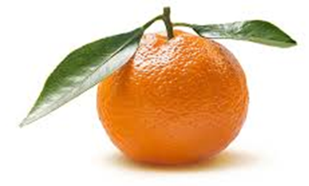
Gli obiettivi del miglioramento genetico per gli agrumi
Rese e adattabilità ambientale
Consistente e costante produttività
Ampliamento degli areali di coltivazione
Introduzione di resistenze a stress biotici ed abiotici
Qualità della produzione
Ampliamento del calendario di raccolta
Aspetto dei frutti
Aumento della shelf-life
Miglioramento delle caratteristiche organolettiche
Diversificazione della tipologia di prodotto
Aumento delle proprietà salutistiche
Notes:
Gli obiettivi del miglioramento genetico in ambito vegetale includono diversi aspetti quali l’adattabilità ambientale per garantire produttività elevata e costante, resistenza e/o tolleranza a stress abiotici e malattie, estensione del calendario di raccolta, qualità del prodotto relativamente alla shelf-life, all’estetica e alle proprietà salutistiche. Obiettivi vecchi sempre attuali...

Slide 6
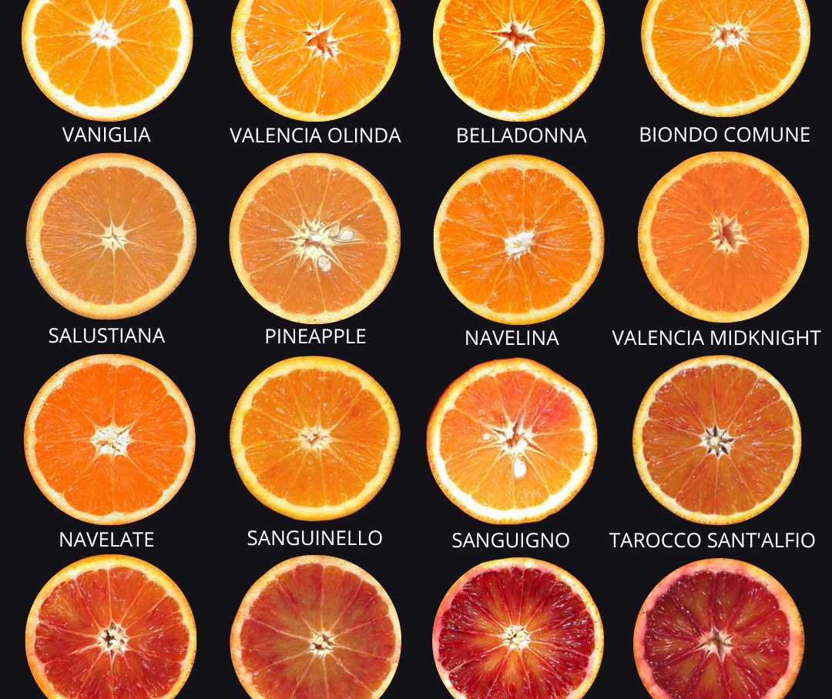
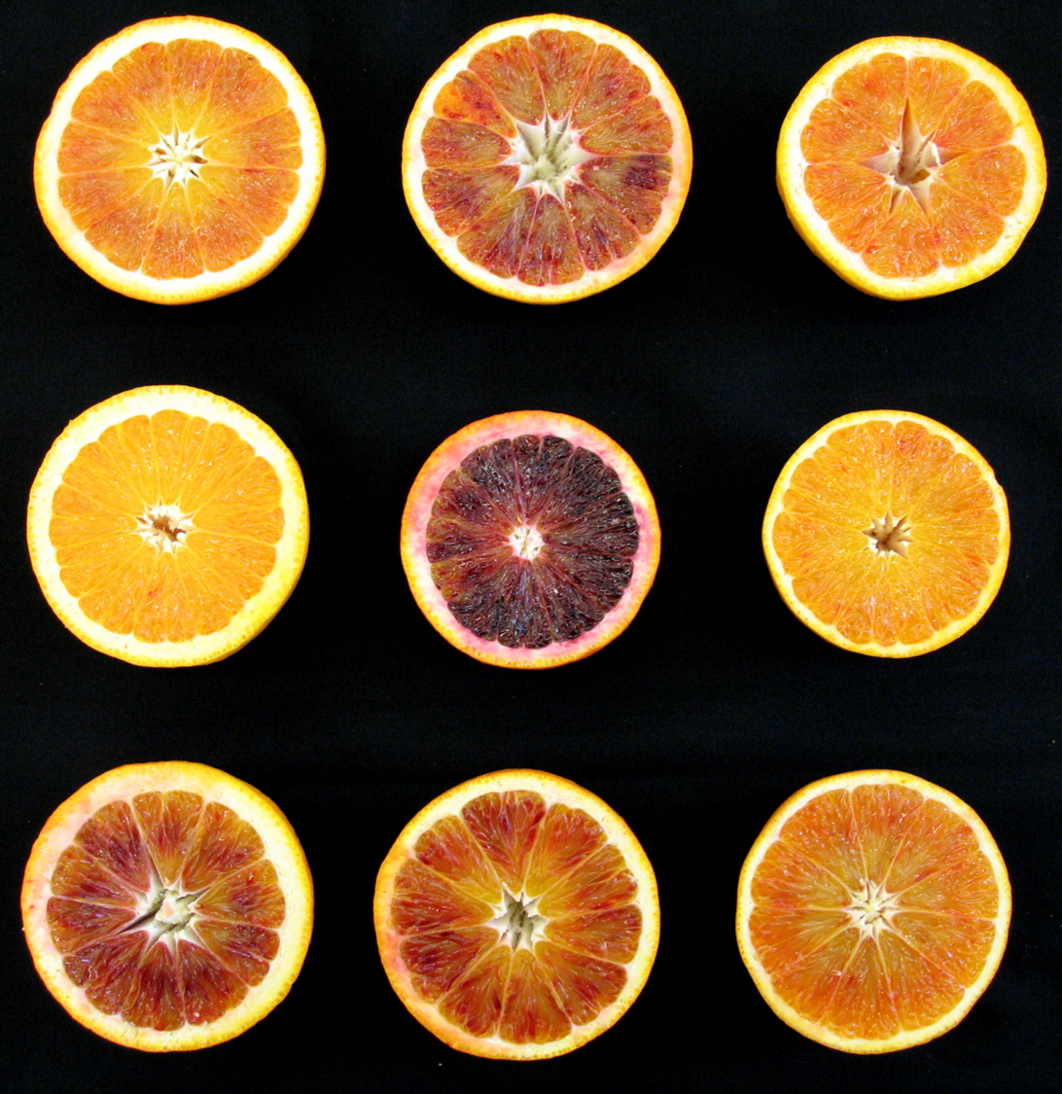
La problematica del rinnovamento varietale è diversa per ciascuna specie
Relativa apparente staticità dell’arancio dolce
Spazio ai cloni e alle mutazioni
Nuovi criteri di selezione (tardività)
Esigenza di adeguamento dei disciplinari
Coniugare varietà e ambiente di coltivazione
variazione fenotipica non sempre collegata a variabilità genetica
Notes:
Coniugare varietà e ambiente di coltivazione con scelte che siano programmate e che consentano di offrire al consumatore un prodotto di elevata qualità lungo il maggior arco temporale possibile

Slide 7
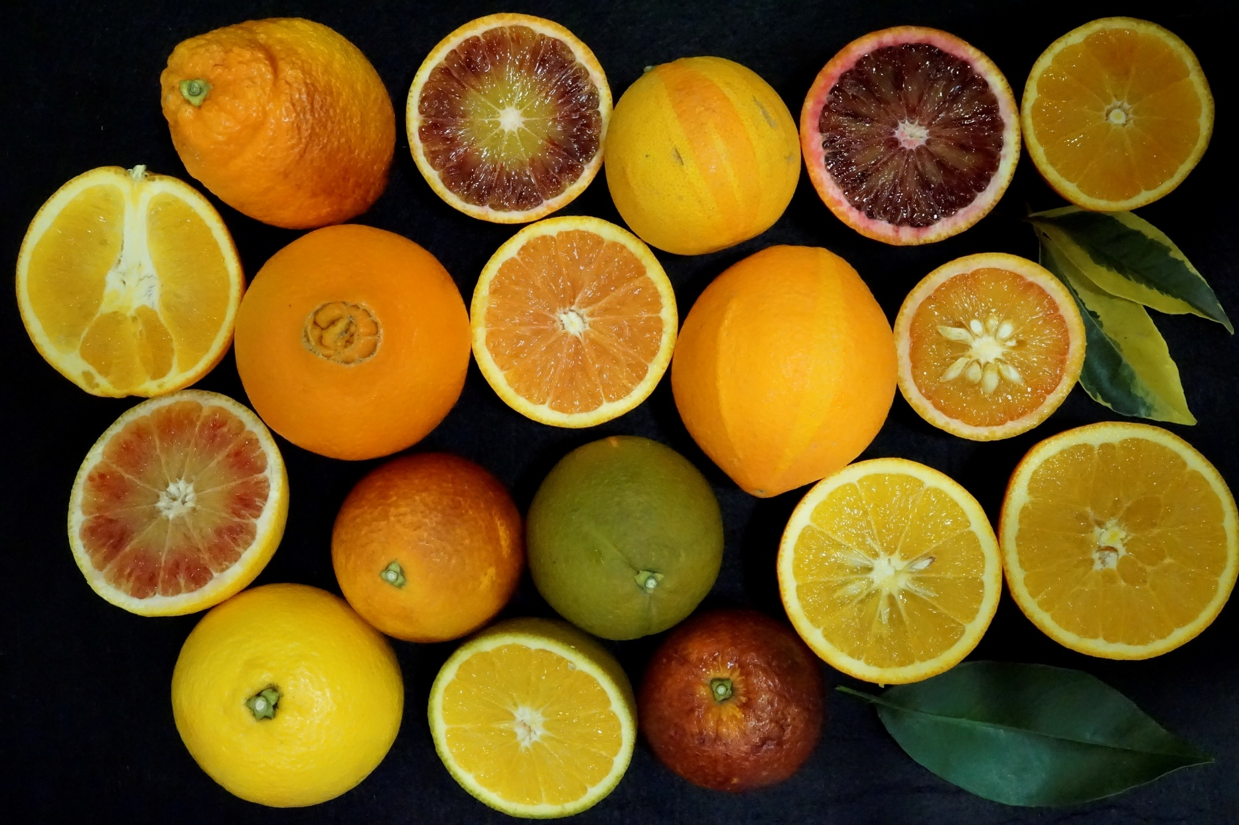
Mutazioni nell’arancio dolce
Navel (sincarpia)
Licopene
Antocianine
Chimere
Variegatura

Slide 8
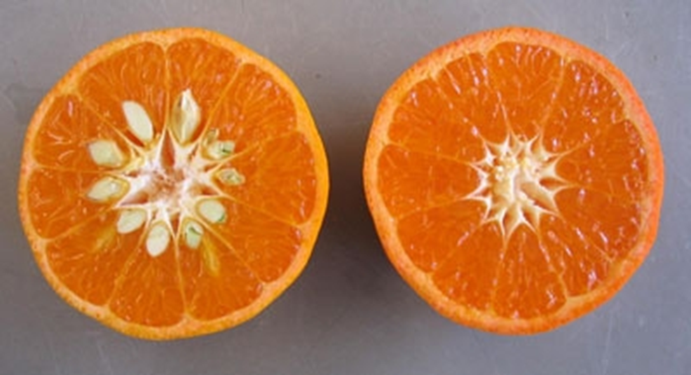
La problematica del rinnovamento varietale è diversa per ciascuna specie
Dinamismo nel settore dei mandarino e mandarino simili
Seedlessness indispensabile
Ulteriori spazi per code precoci e tardive del calendario di maturazione
Tecniche di evoluzione assistita
ruolo della mutagenesi indotta

Slide 9
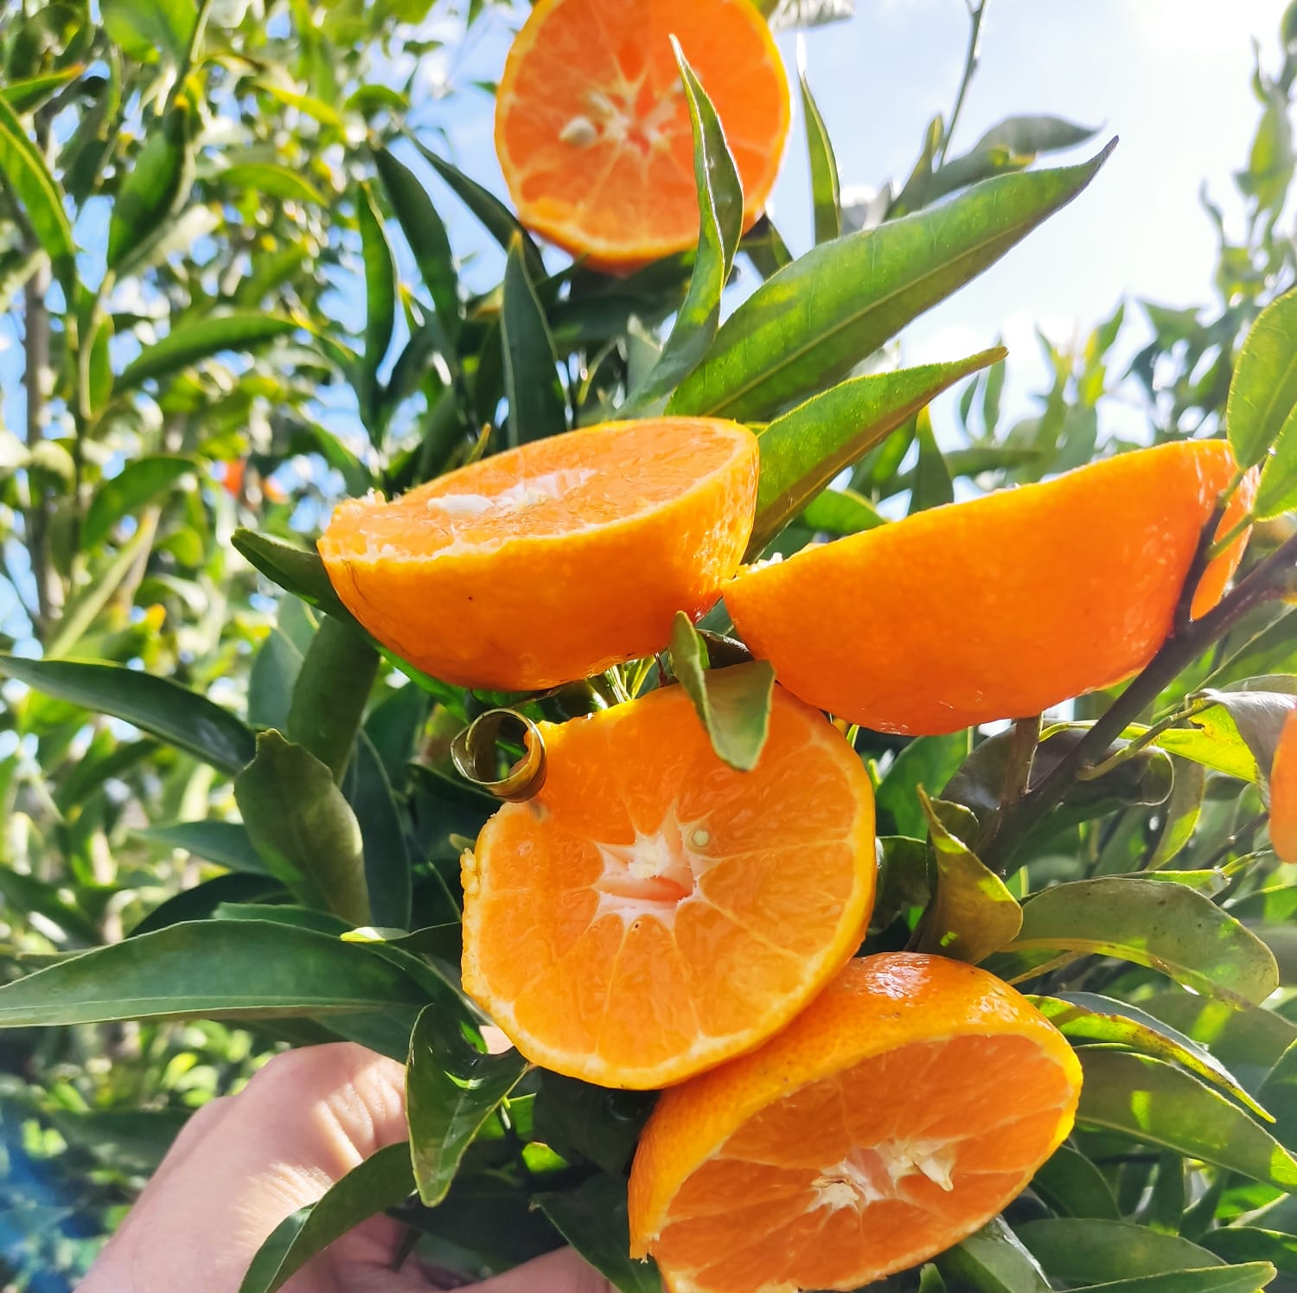
L’innovazione dentro la tradizione

Slide 10
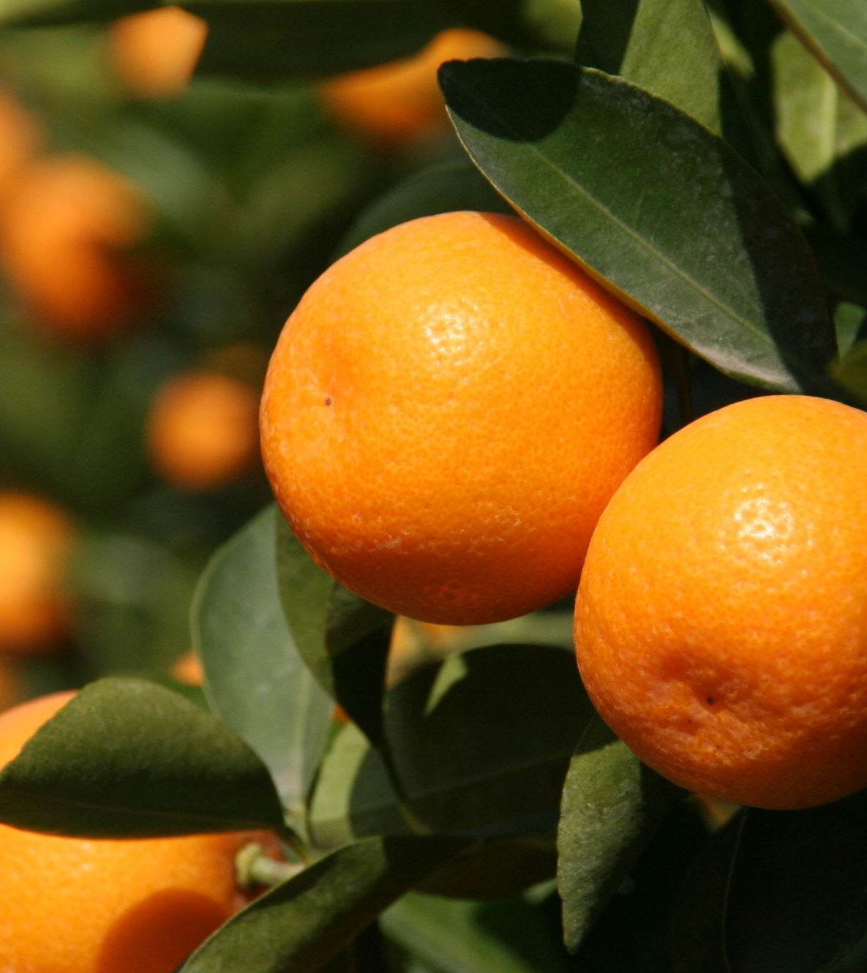
Mutagenesi indotta in agrumicoltura
Obiettivi :
Apirenia (mandarini)
Resistenza a stress biotici (mal secco in limone)
Riduzione delle spine (limone ma anche arancio)
Aumento della pigmentazione antocianica (arance pigmentate)
Metodologia
Marze con 4-6 gemme (5-7 mm in diametro)
Irraggiamento con raggi gamma alla dose di 3, 5, 7, 9 e 11 kilorad

Slide 11


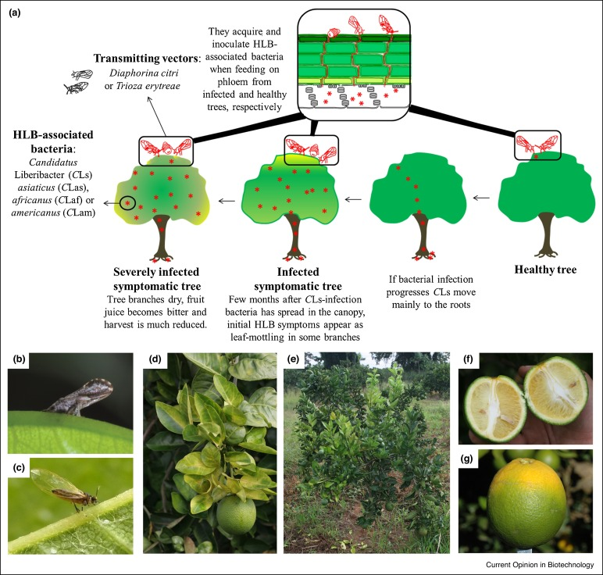
Nuove problematiche fitosanitarie
Prevenzione della introduzione e diffusione del greening (HLB) in Europa
Source: Alquézar et al., 2021. Curr. Opin. Biotechnol.
Notes:
The EU citriculture is threatened by the emerging disease Huanglongbing (HLB, also known as Greening), currently considered the most devastating citrus disease due to its rapid dispersal, severity and fast progression of symptoms, huge losses in fruit production and quality, cost and difficulty of preventing new infections, lack of resistant commercial citrus varieties and economically feasible treatments for infected trees, and absence of durable control mechanisms. HLB is generating multimillion economic losses to most citrus industries worldwide.
The disease is associated with unculturable, phloem-limited Candidatus Liberibacter species,
Ca. L. africanus’ (Laf), Ca. L. americanus’ (CLam) and Ca. L. asiaticus (Las), being Las the most prevalent and aggressive species. In the field, Las is transmitted by the insect vector Diaphorina citri, commonly known as the Asian citrus psyllid (ACP).
The vector T. erytreae has been detected and is spreading in Spain and Portugal. Recently the vector Diaphorina citri has been detected in Cyprus.
PRE-HLB goal is to develop and implement a holistic contingency plan to protect the citrus sector in the EU from HLB disease drivers and to co‐create new solutions to manage the disease through a multidisciplinary approach and in collaboration with experienced partners from America and Asia.

Slide 12
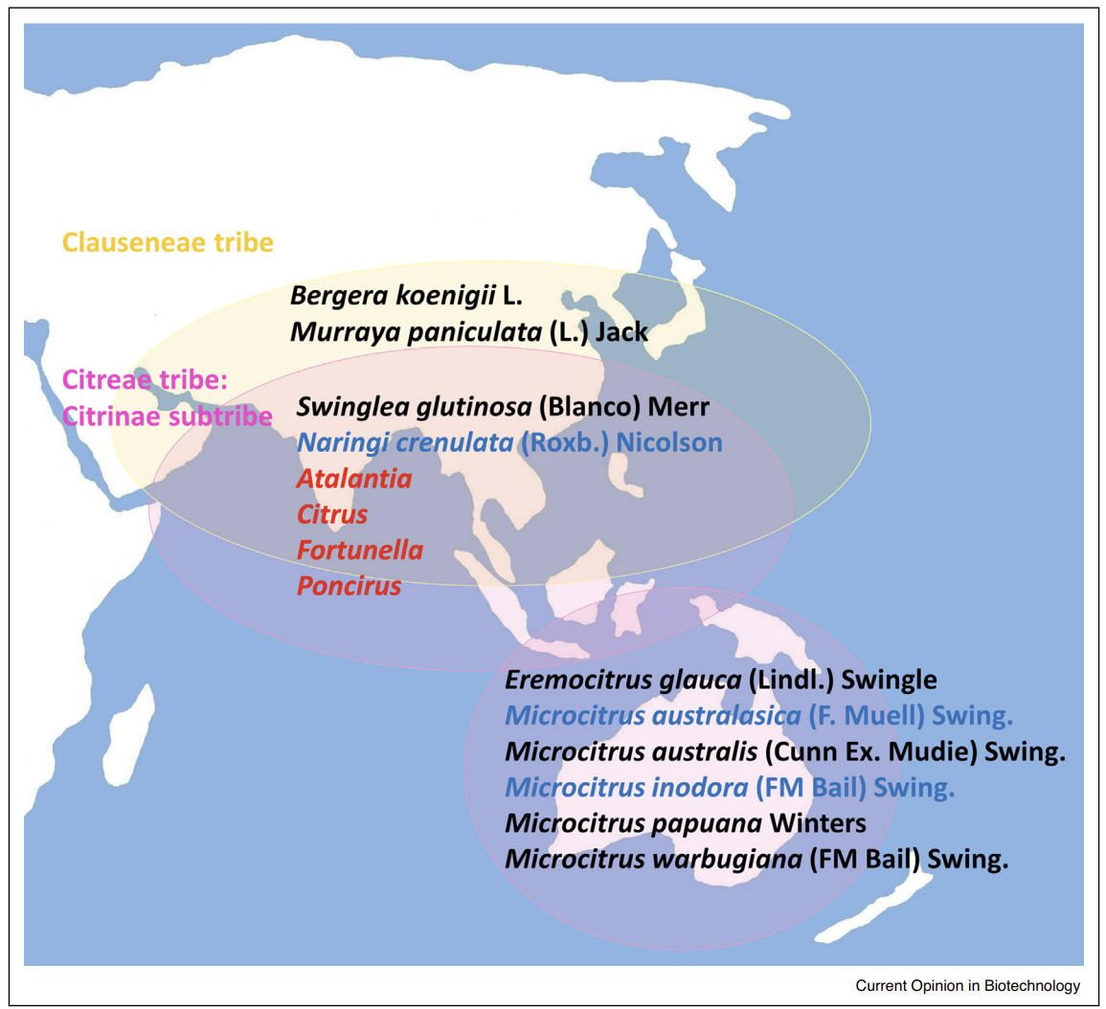
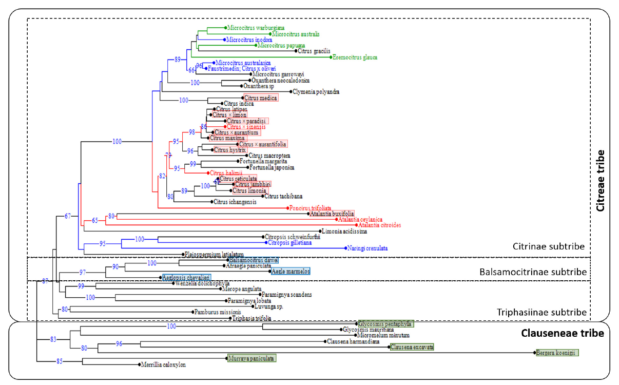
Risorse genetiche
Clas-resistant
Clas partially resistant
Clas-susceptible
suscettibili
Parzialmente resistenti
resistenti
Source: Alves et al., 2021. Front. Plant Sci
Source: Alquézar et al., 2021. Curr. Opin. Biotechnol.
Notes:
Illustration showing CLas resistant/susceptible representative genotypes and their geographical origin.
Geographical origin of genotypes from Clauseneae tribe is marked by a yellow area, while that of Citreae tribe, Citrinae subtribe is delimited by pink circles. CLas-resistant genotypes are indicated in black letters. CLas partially resistant and susceptible genotypes are blue and red-lettered, respectively. Clauseneae tribe species are generally resistant to CLas. Within Citreae, partial resistance and susceptibility to CLas starts to appear phylogenetically in the Citrinae subtribe, being all Citrus species and cross-compatible genotypes of Asian origin susceptible to the bacterium. Intriguingly, all Citrus relatives (sexually compatible with Citrus) of Oceanian origin are partially or full resistant to CLas. Alternatively, they may lack susceptibility traits as they were never exposed to CLas and to its vector. Adapted from Alves et al.
FIGURE 4 | Distribution on the phylogenetic tree of the Aurantioideae sub-family (NJ tree based on eight chloroplast genome fragments) based on accession
responses to Las challenge inoculation according to this study (red text: susceptible, blue text: partially resistant, green text: full resistant) and Ramadugu et al.
(2016) (red rectangle: susceptible –categories 6 to 8; blue rectangle: tolerant –categories 3, 4; green rectangle: resistant –categories 1, 2).

Slide 13
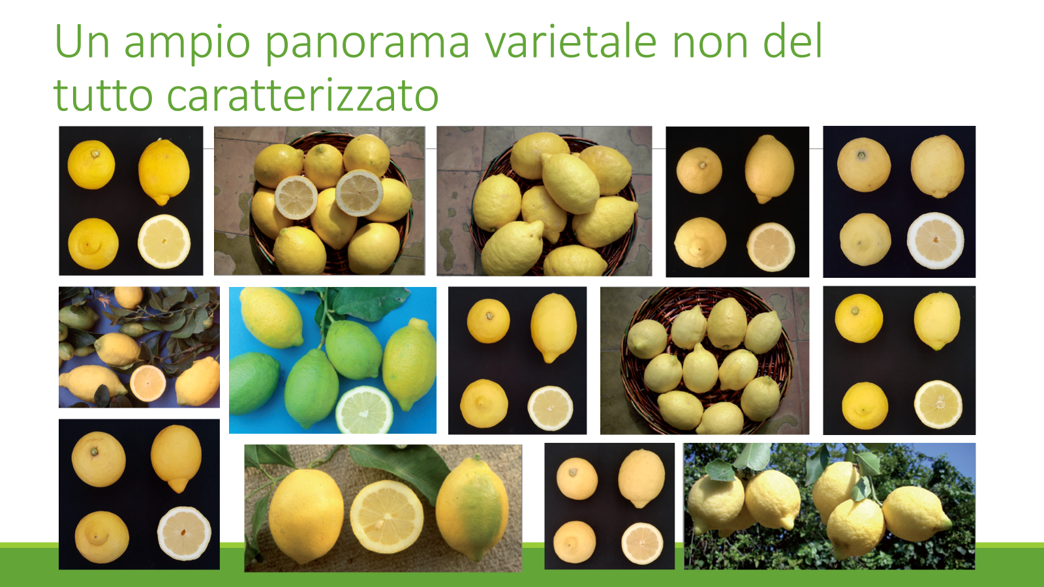
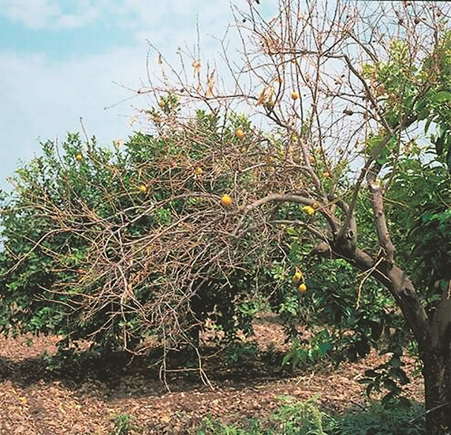
La problematica del rinnovamento varietale è diversa per ciascuna specie
Attese nel settore della limonicoltura
- La ricerca italiana è sugli scudi

Slide 14
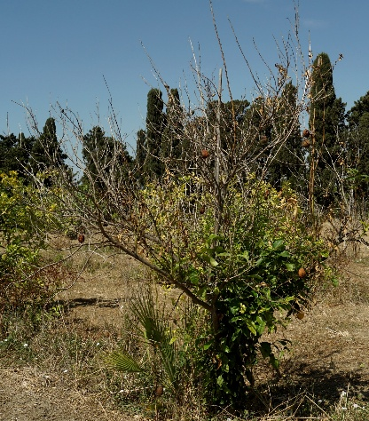
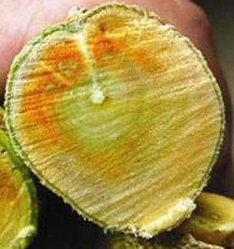
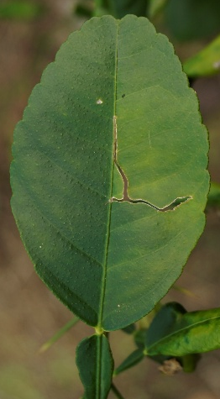
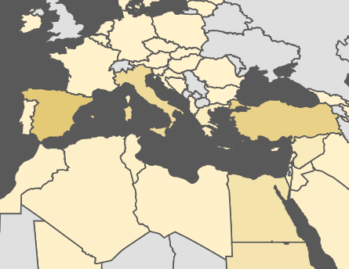
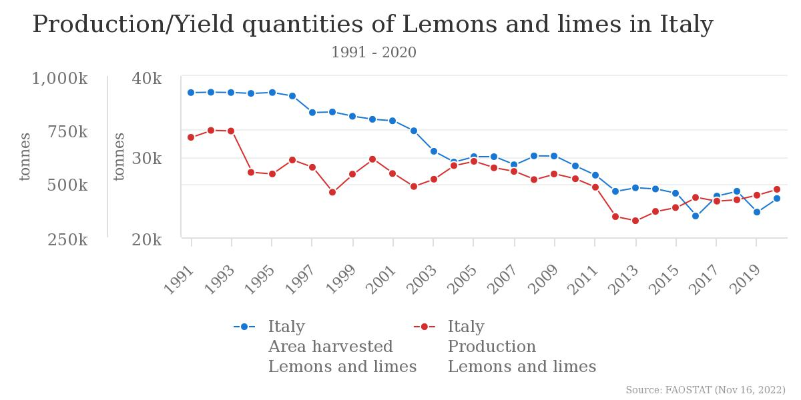
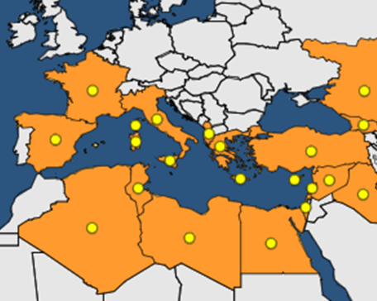
Una severa trachemicosi colpisce il limone: il mal secco (Plenodomus tracheiphilus)
Produzione di limoni e lime nel bacino del Mediterraneo
(Faostat, 2023)
-35% delle superfici dedicate alla coltura del limone negli ultimi 30 anni
Distribuzione di Plenodomus tracheiphilus
(EPPO, 2025)

Slide 15
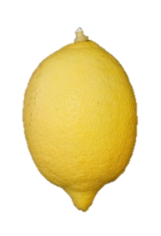
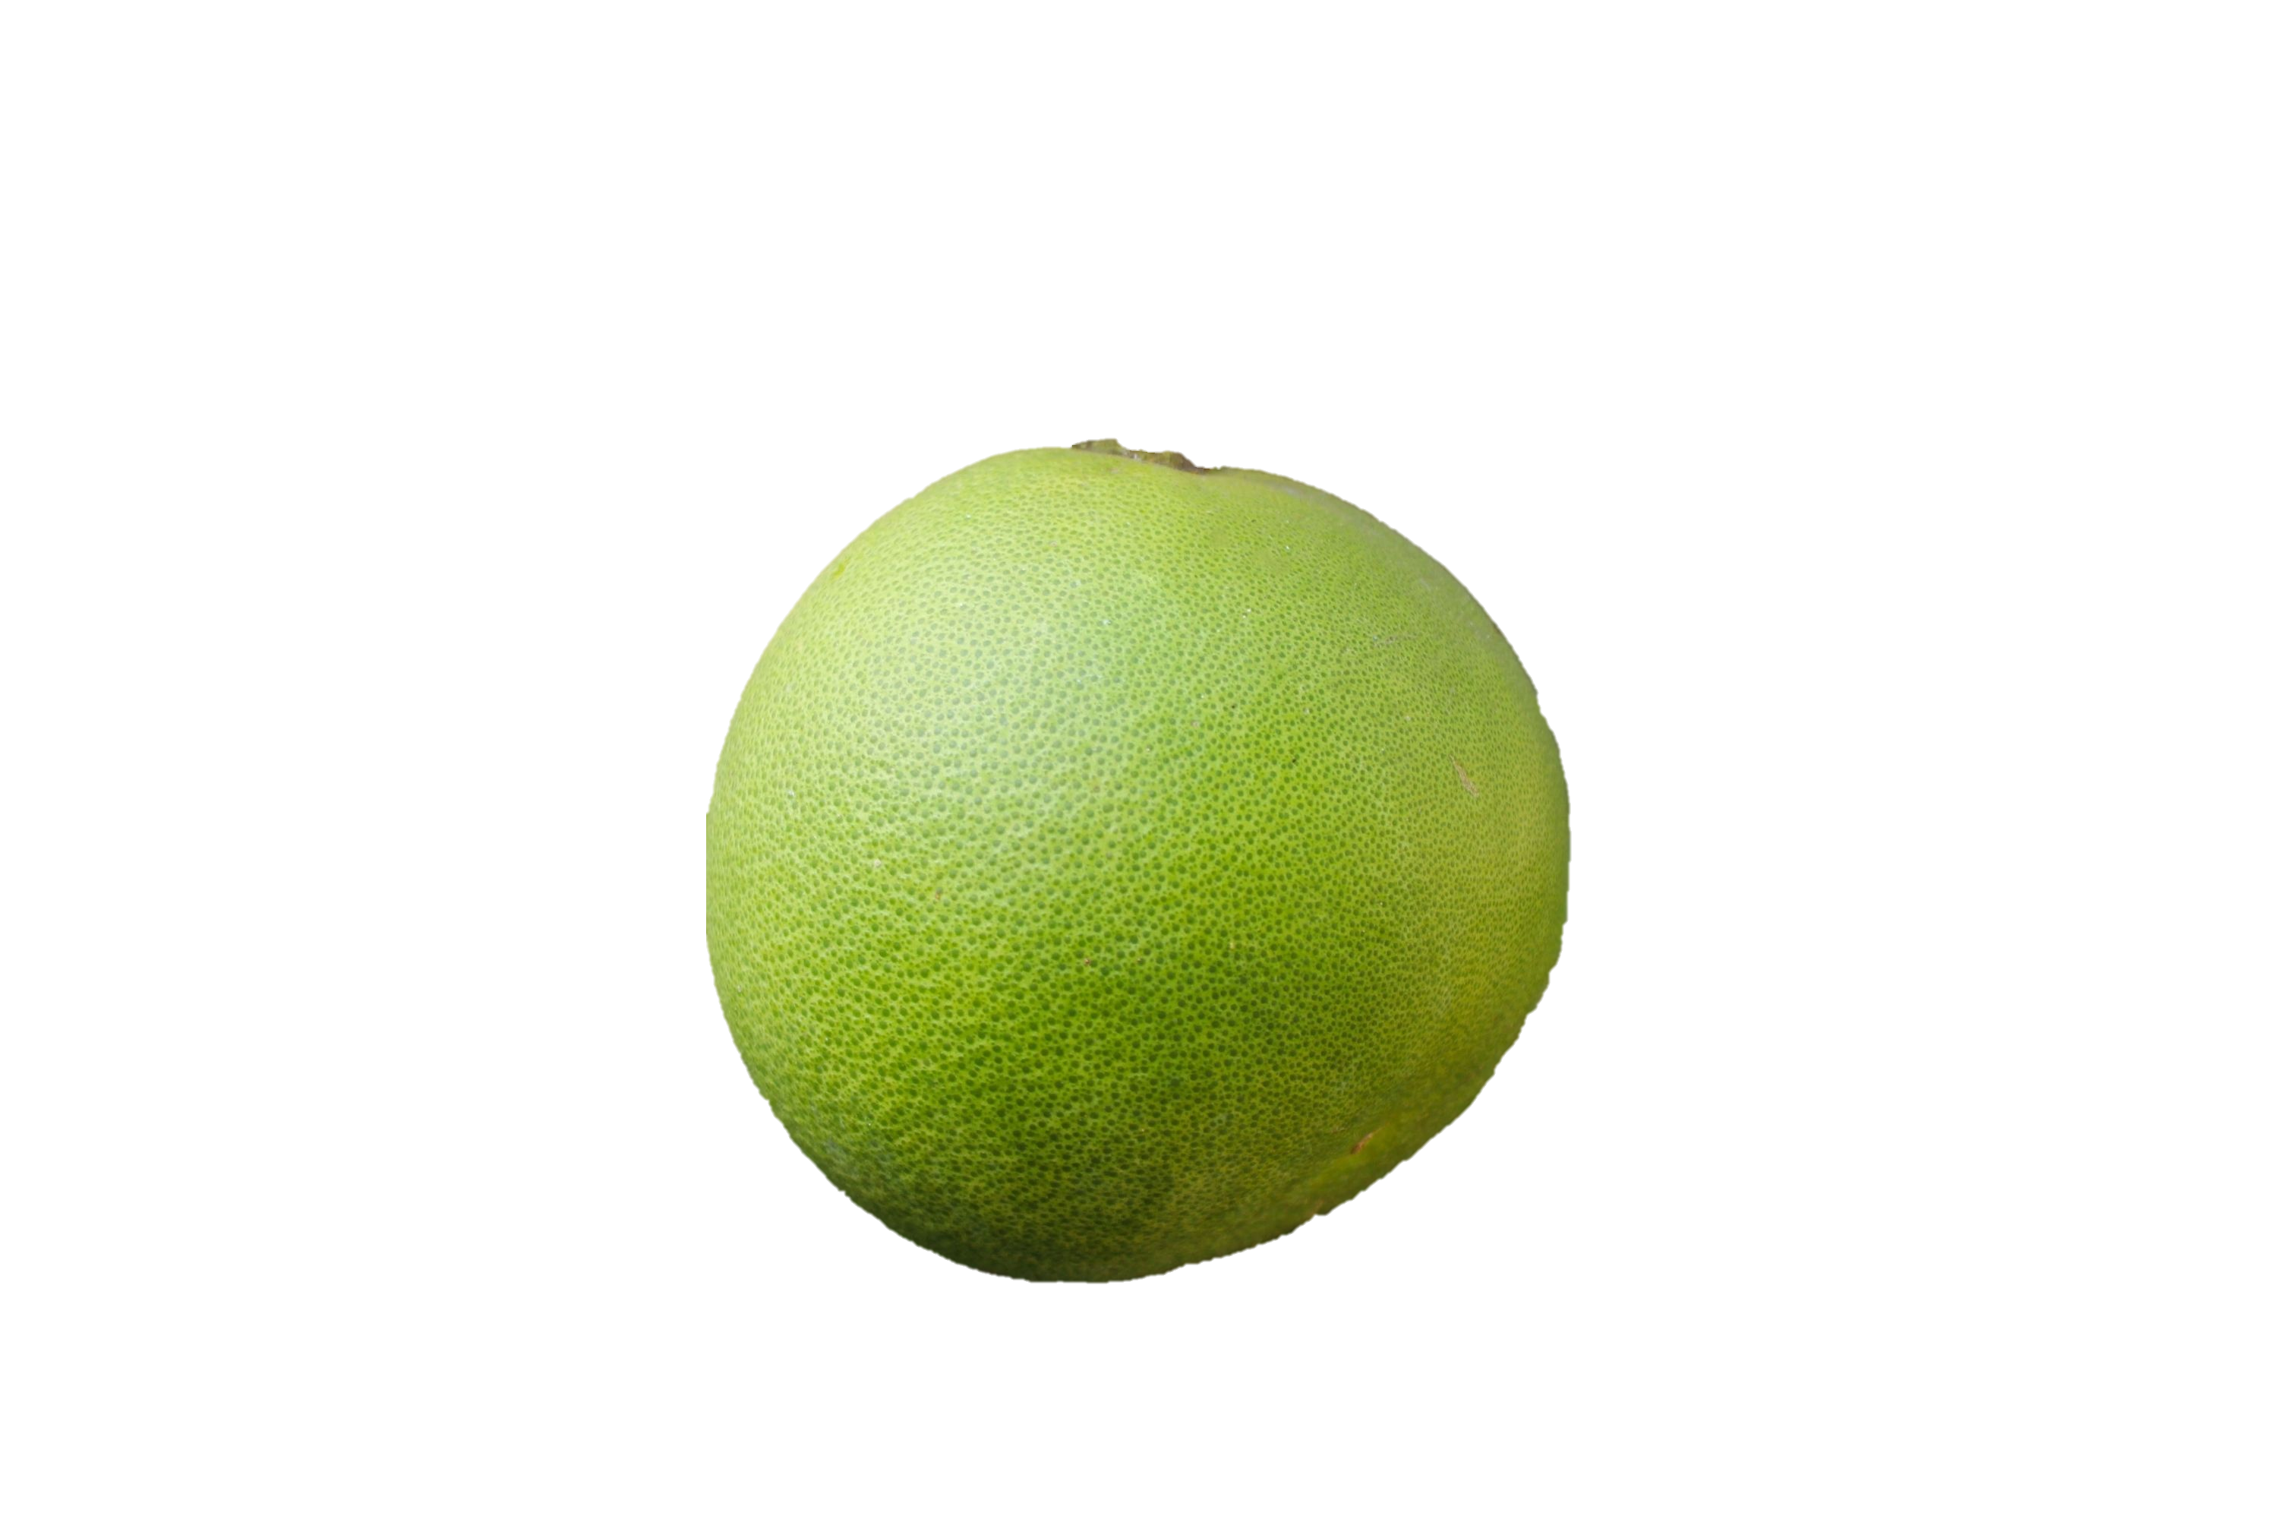
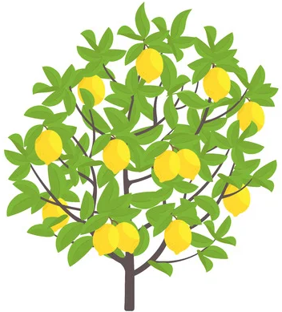

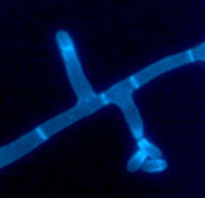

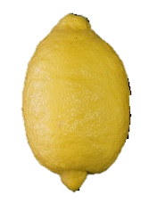


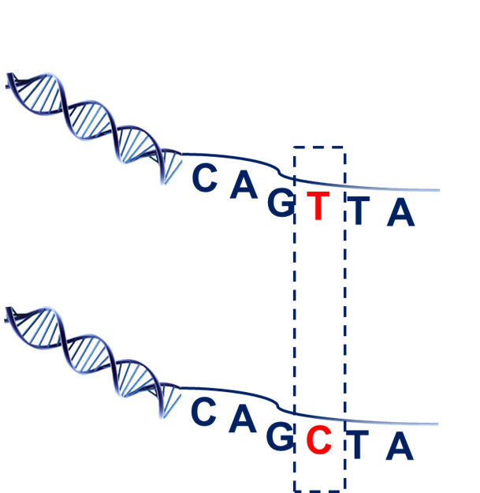
Studio di associazione marcatore-fenotipo per trovare le basi genetiche che determinano la tolleranza a mal secco
C. latipes x ‘FS2Kr’
(Pop 1: n. 127)
‘Interdonato’ x ‘FS2Kr’
(Pop 2: n. 113)
Plenodomus tracheiphilus
Single Nucleotide Polymorphism (SNP)
Un nuovo approccio:
Valutazione della risposta fenotipica
Genotipizzazione
Analisi QTL (Quantitative Trait Loci)
Selezione Assistita da Marcatori

Slide 16
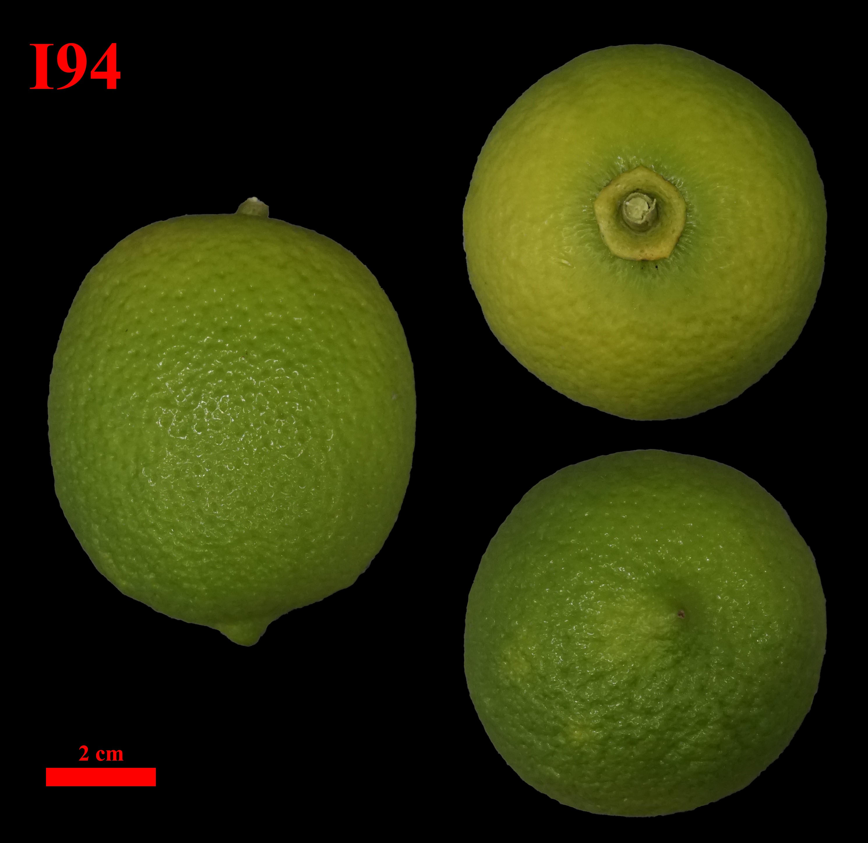
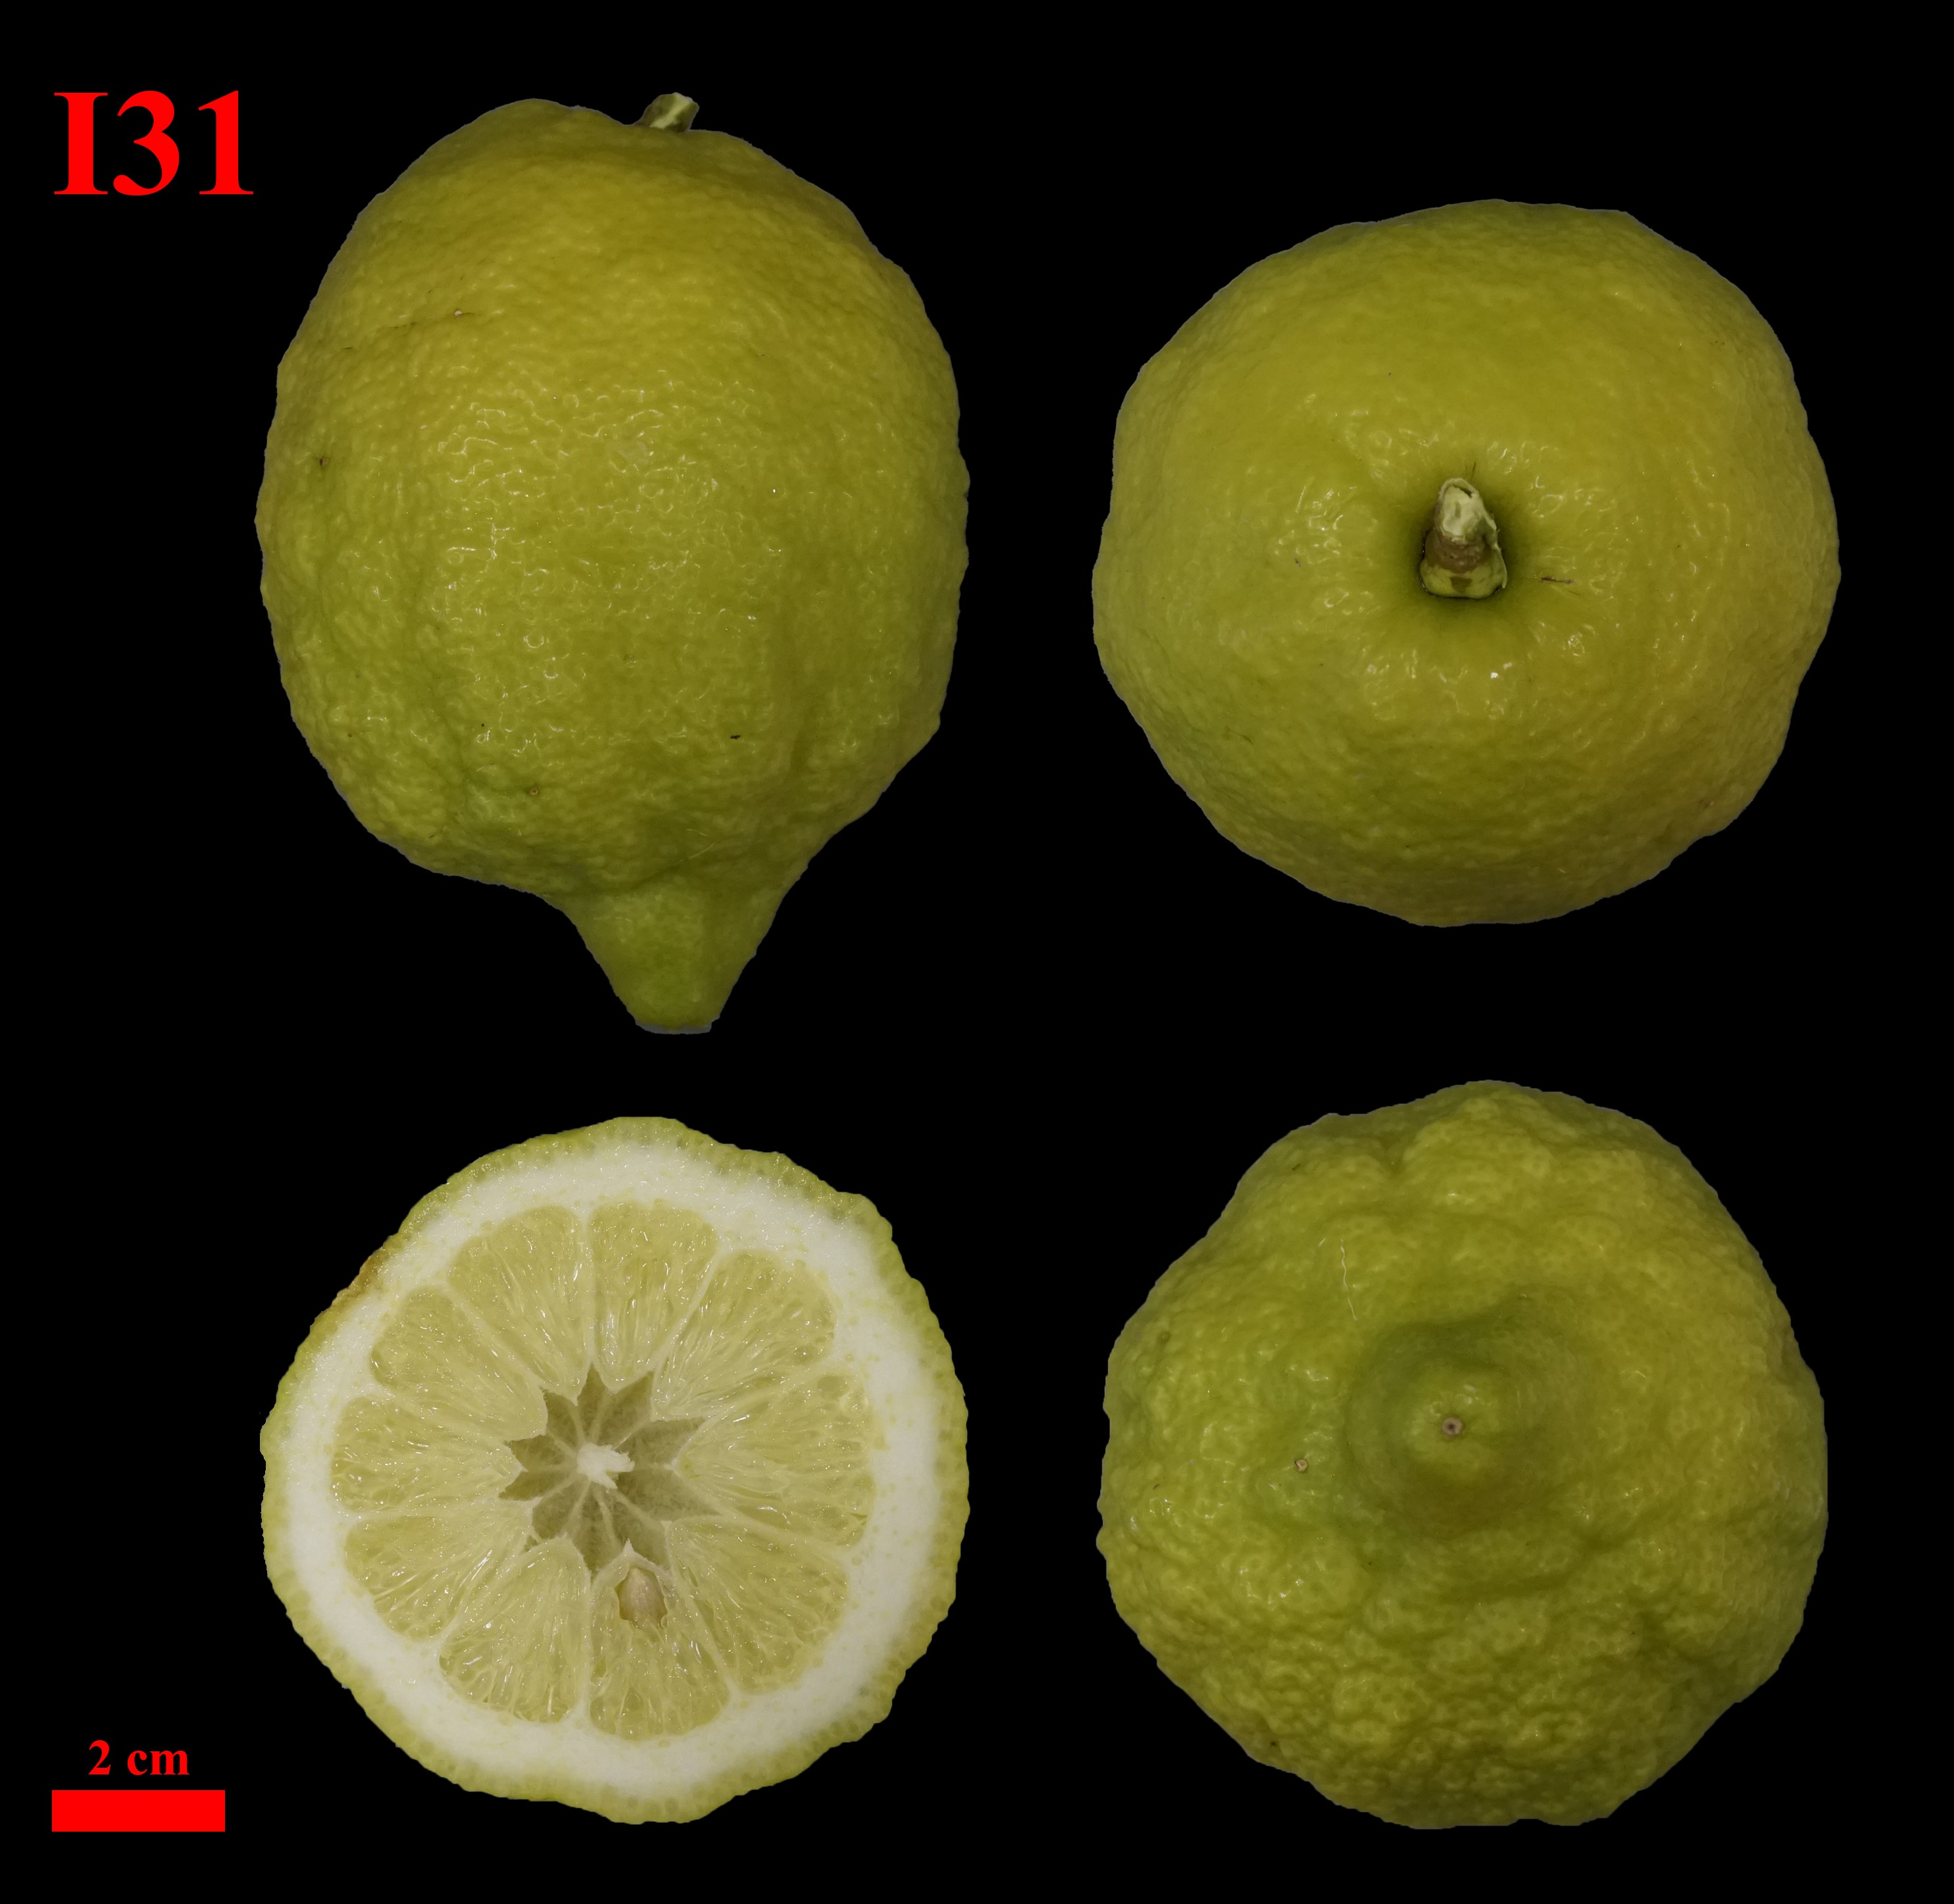
I primi «frutti» della nostra ricerca

Slide 17
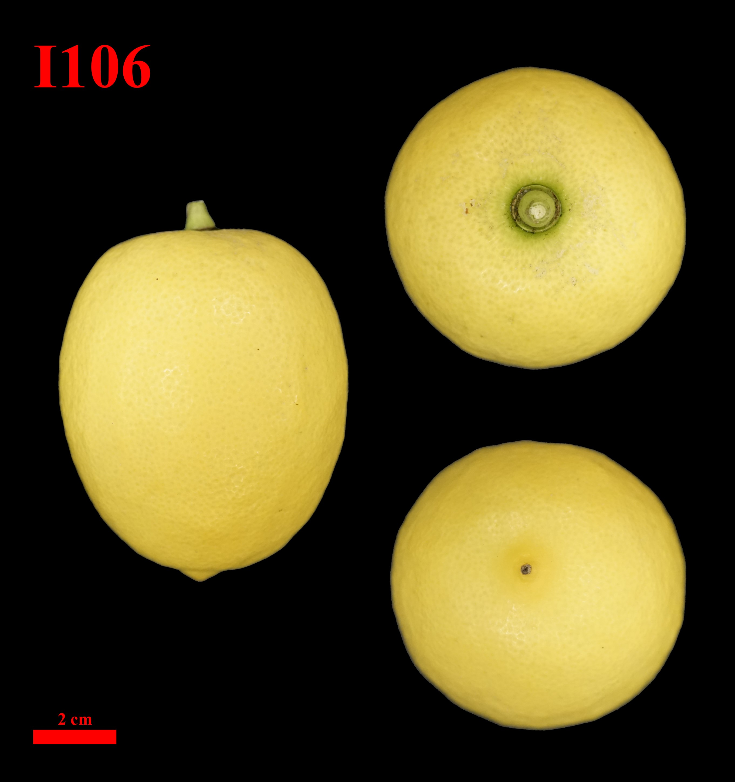
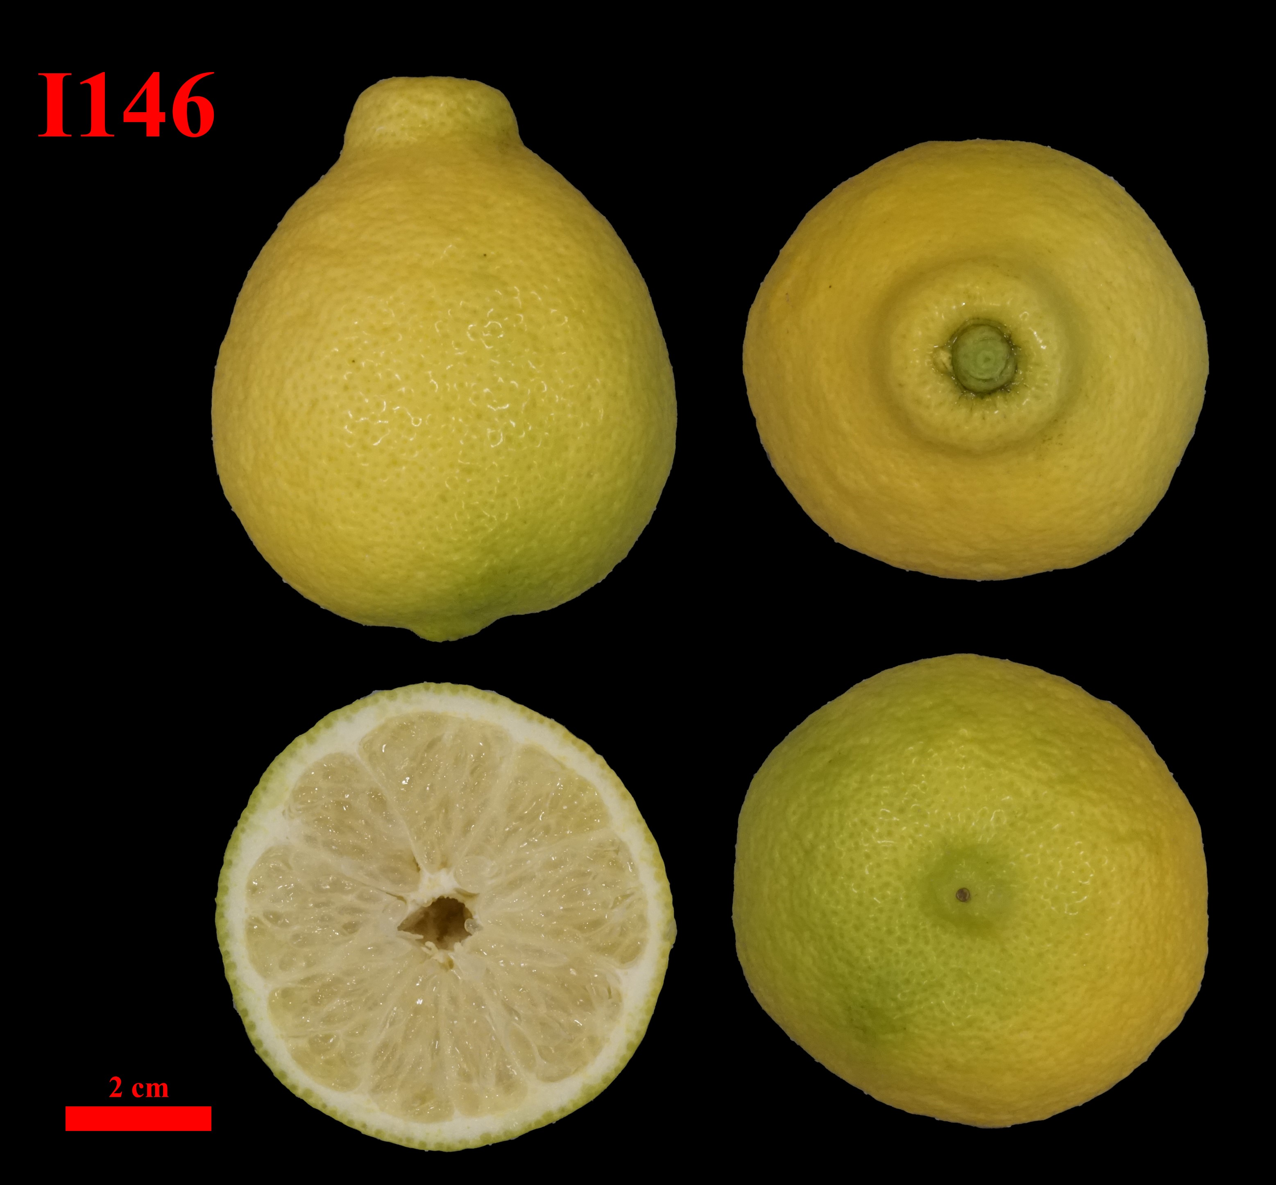

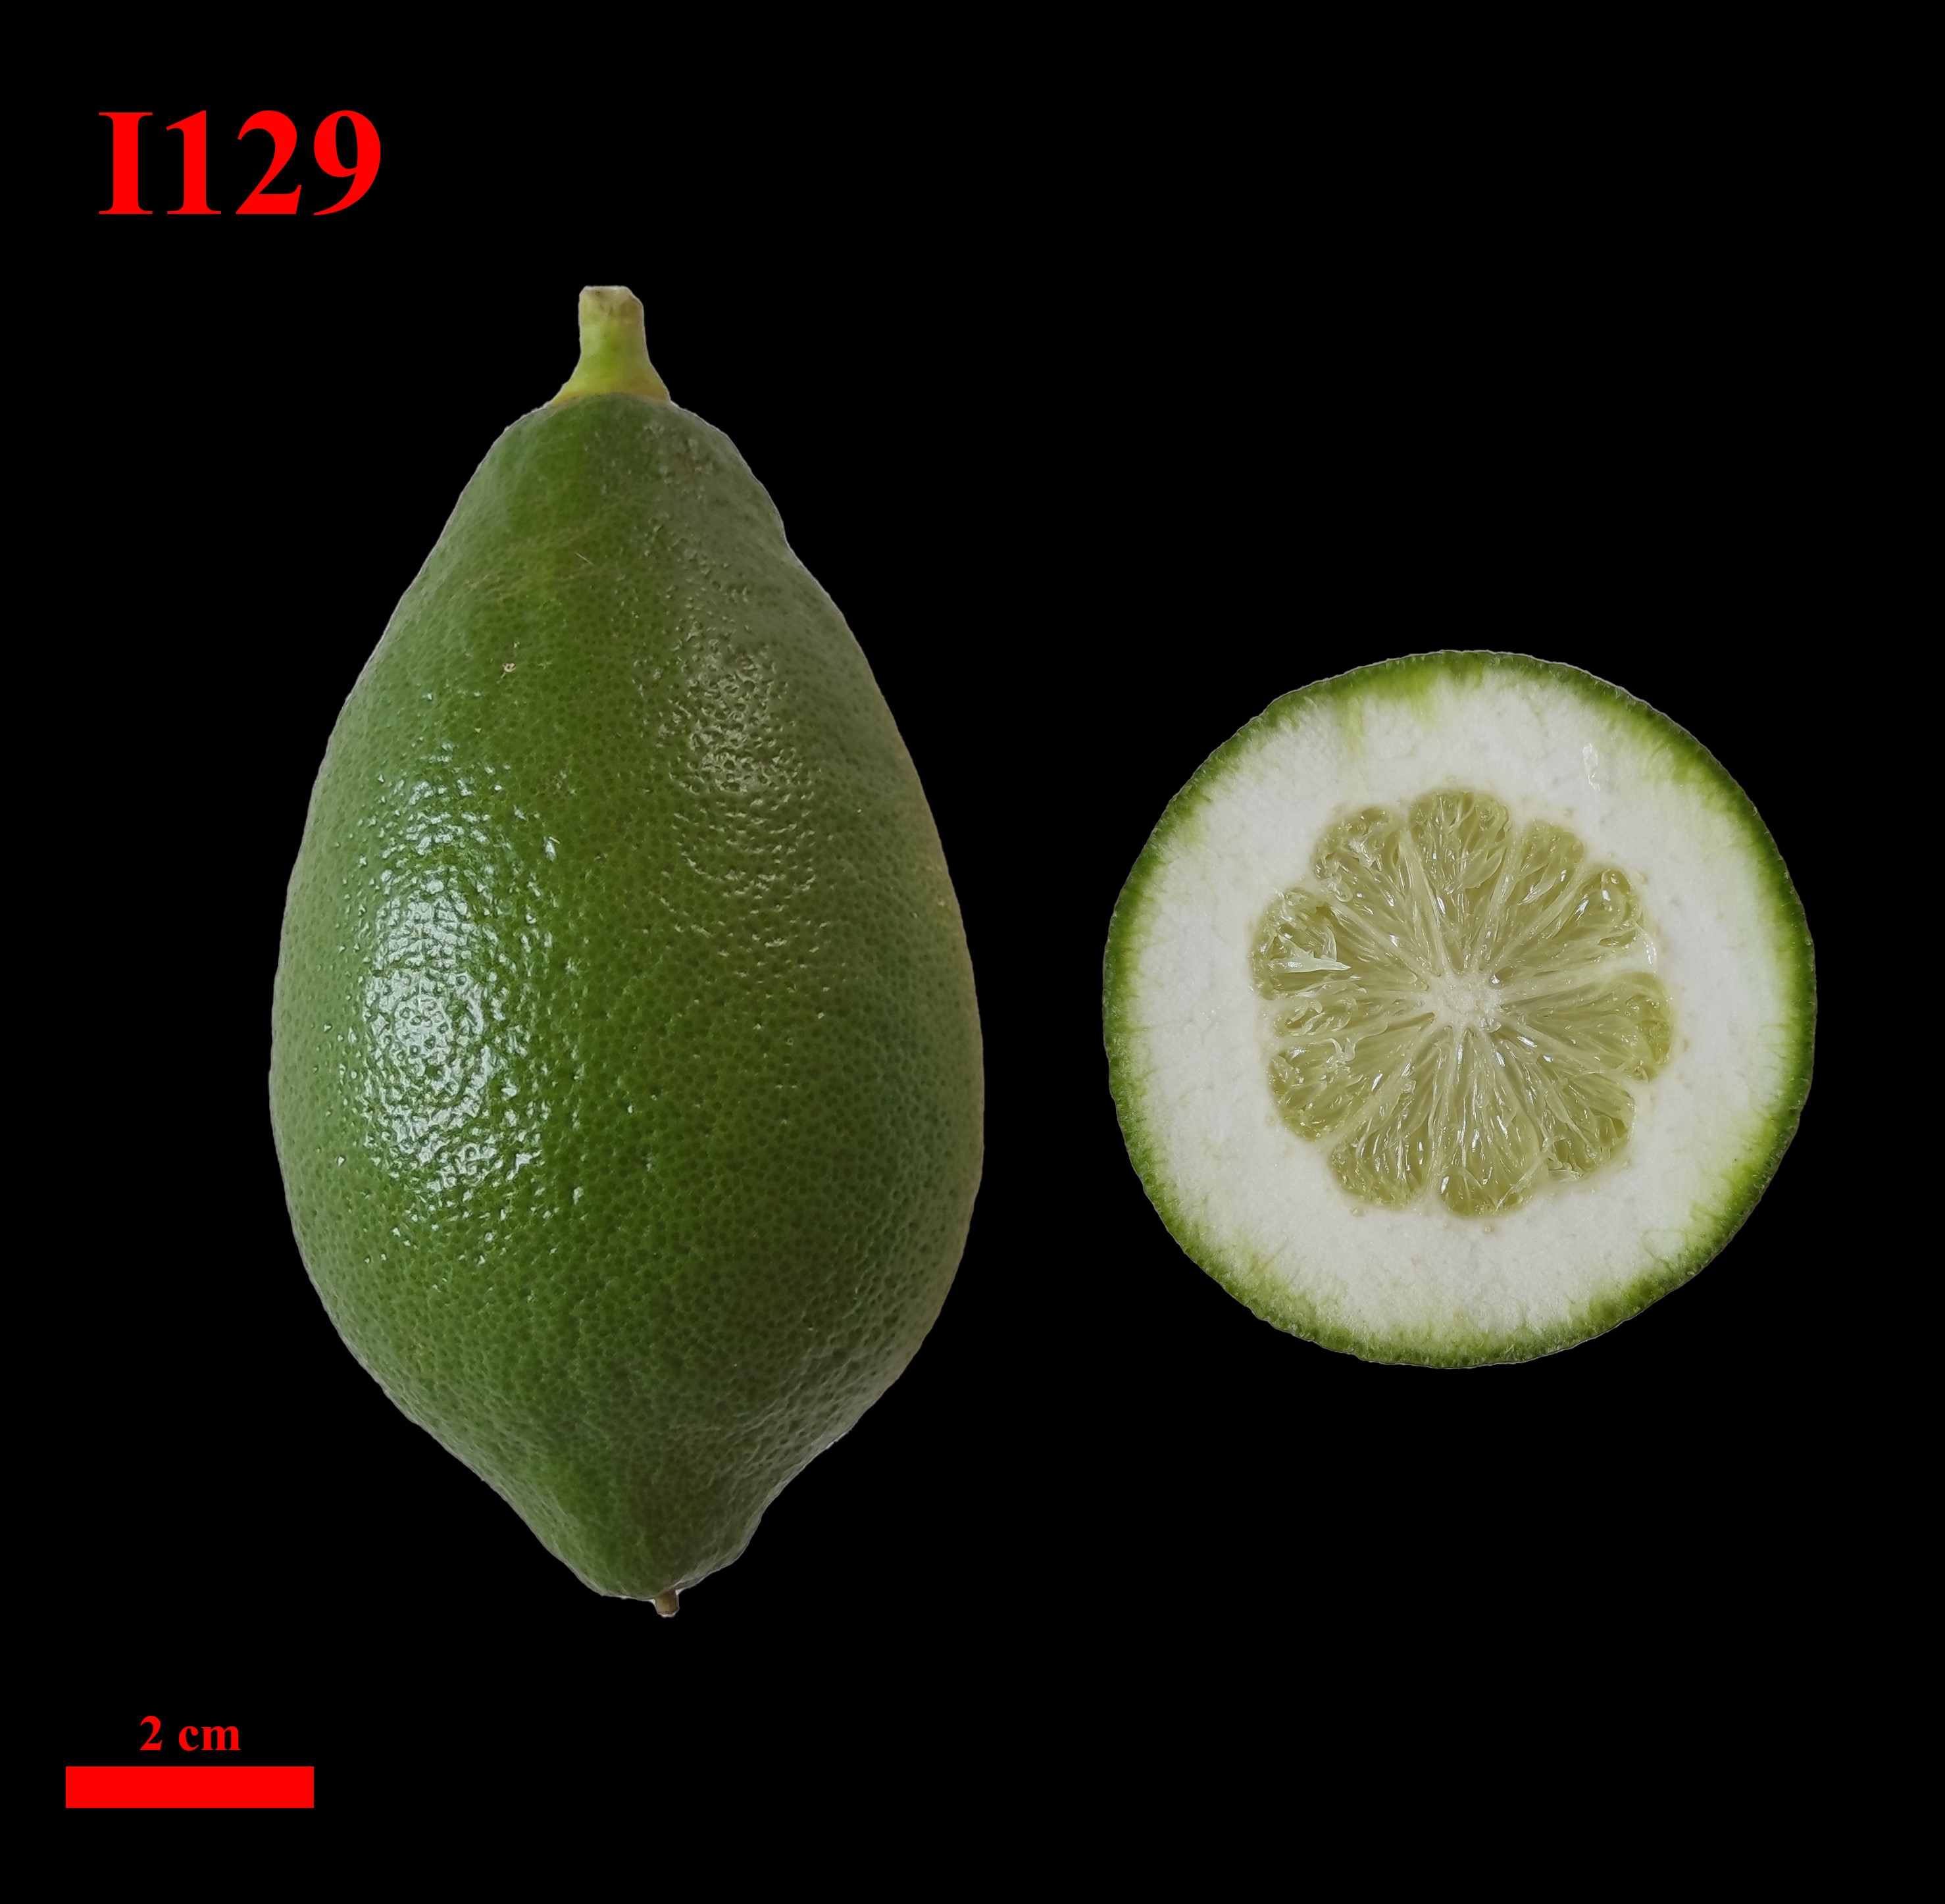


I primi «frutti» della nostra ricerca

Slide 18
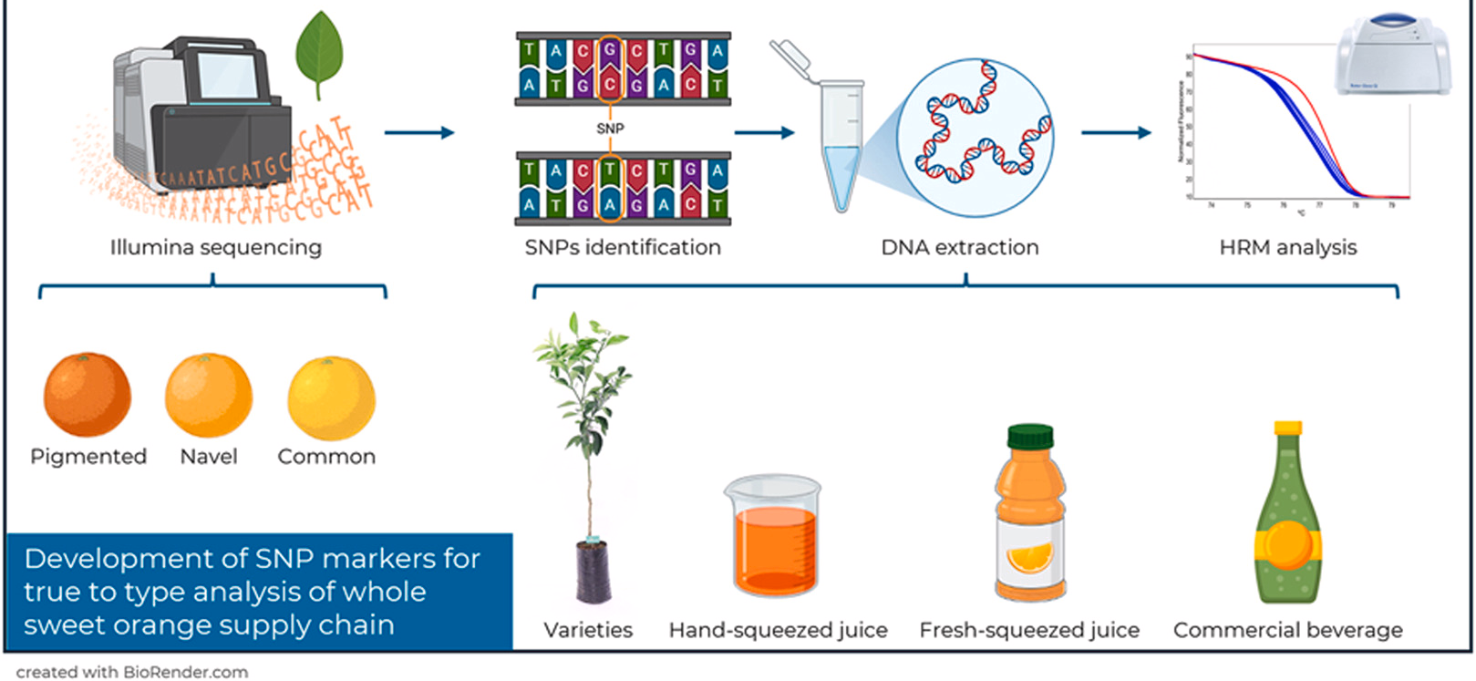
L’analisi del DNA per la tracciabilità genetica lungo l’intera filiera

Slide 19
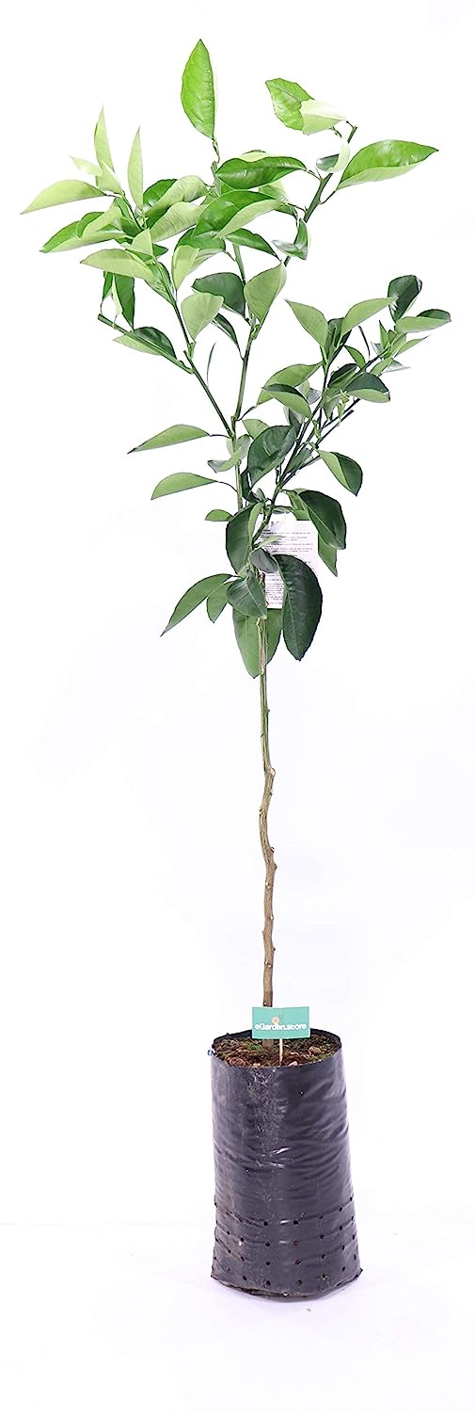
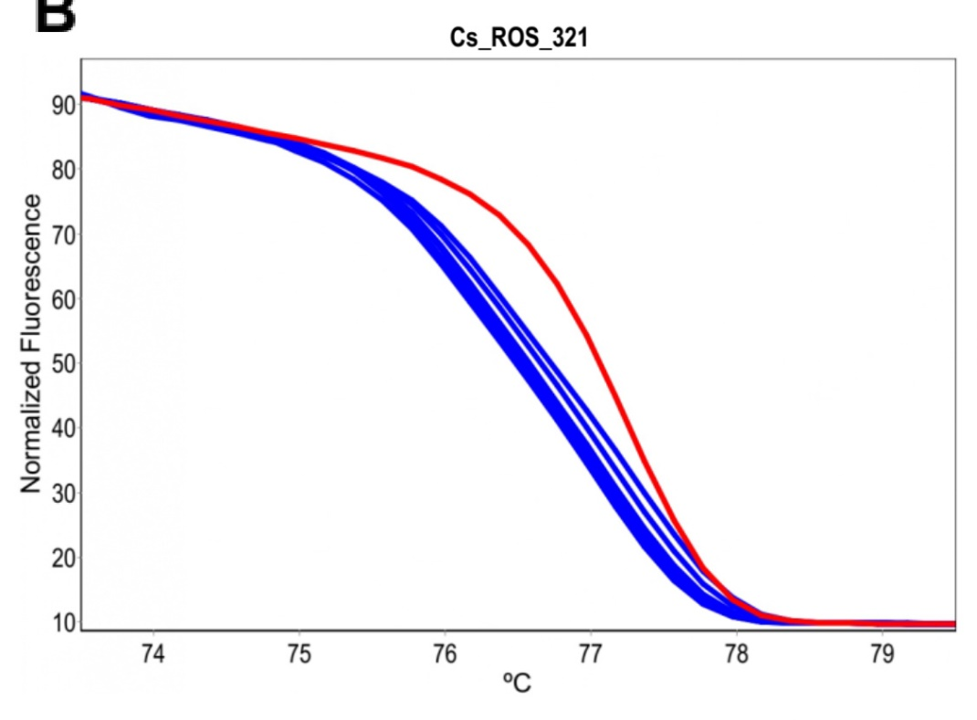
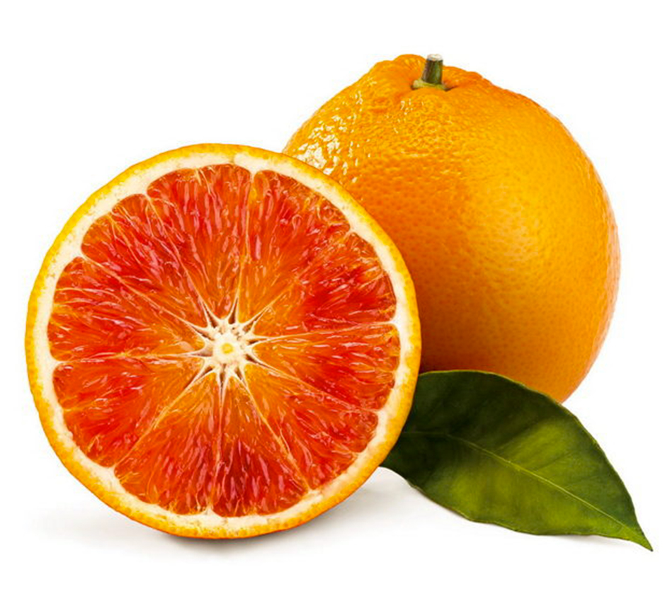

?
Marcatori genotipo specifici (30)
Doppio Sanguigno | 4
Moro | 4
Sanguinello | 5
Tarocco Gallo C 898 | 1
Tarocco Ippolito | 2
Tarocco Messina | 3
Tarocco Rosso VCR | 1
Tarocco S. Alfio | 2
Tarocco Tapi | 1
Tarocco TDV | 3
Vaccaro | 4
Tarocco Rosso VCR
C/C
Tarocco TDV
Tarocco Ippolito
Vaniglia
Washington Navel
Ovale
Doppio Sanguigno
Moro
Sanguinello
Vaccaro
Valencia
Tarocco Lempso
C/T

Slide 20
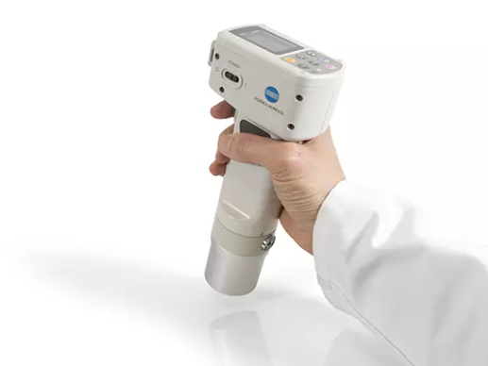
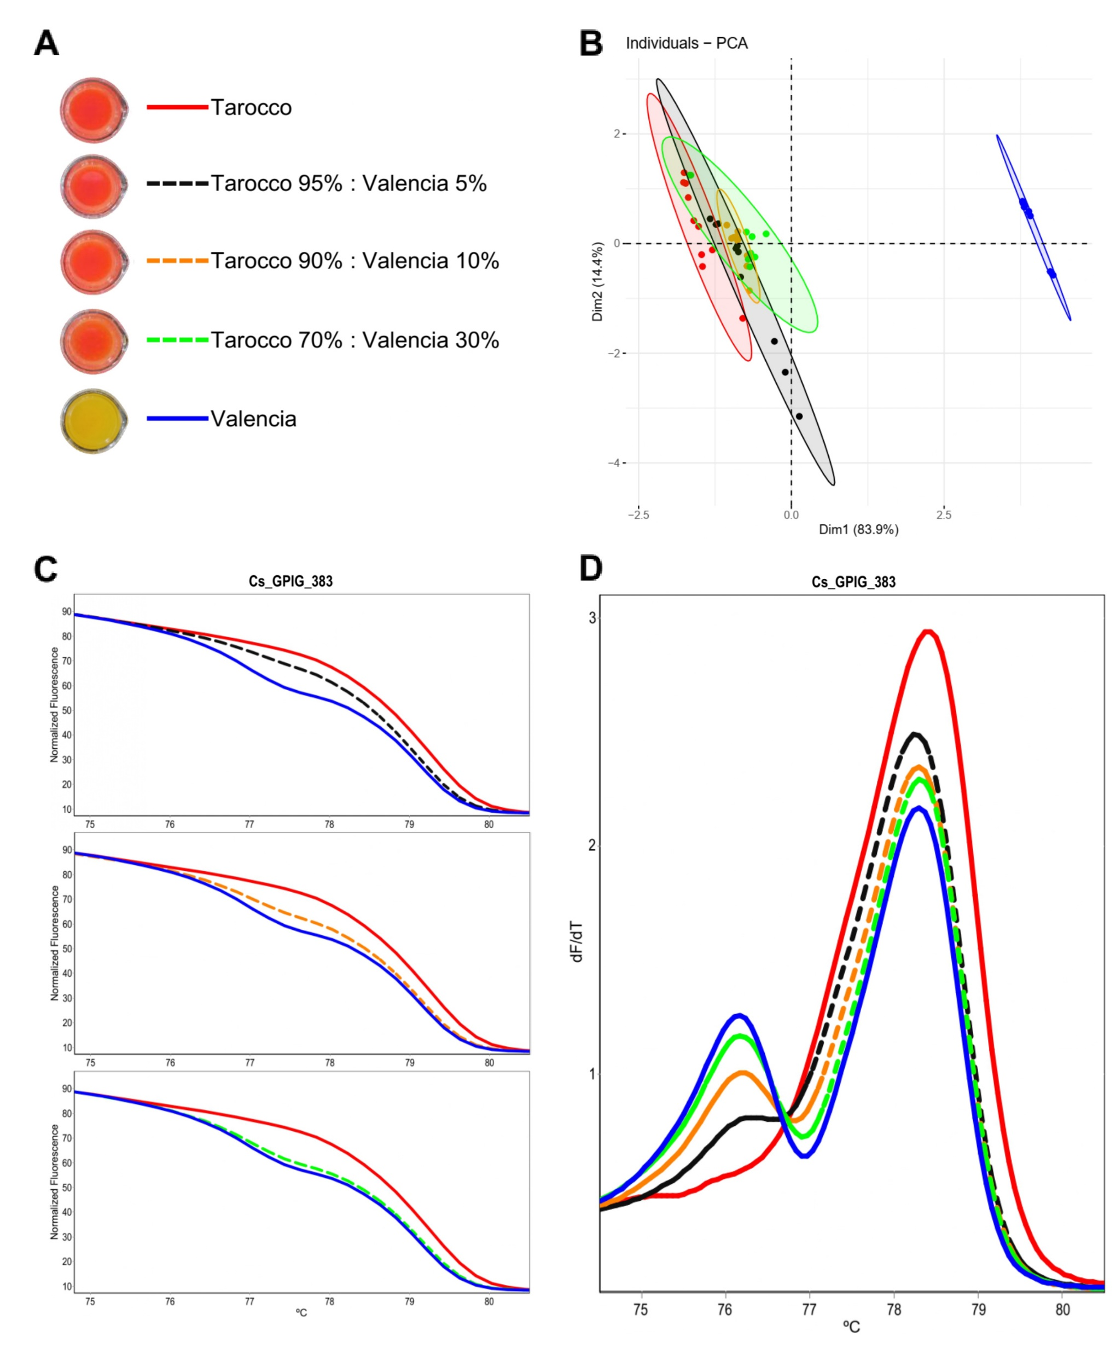
Individuazione di mescolanza di succhi con strumenti ottici

Slide 21
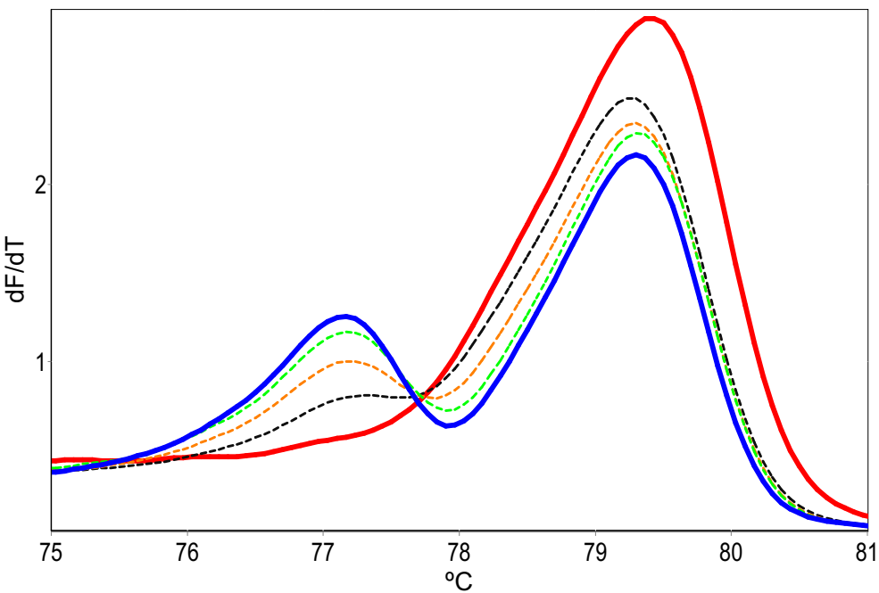
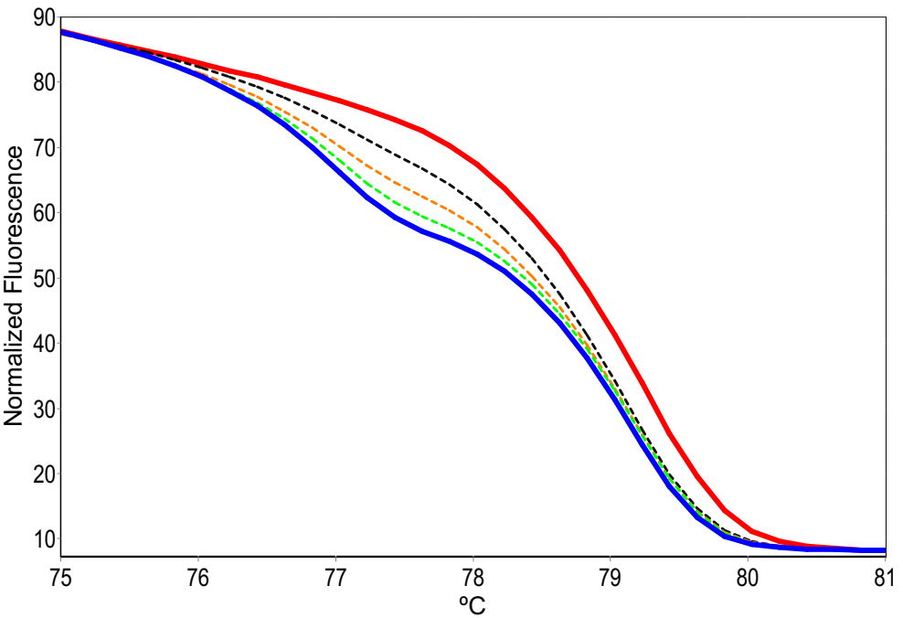

Individuazione di mescolanza di succhi con analisi DNA

Slide 22



CATANIA IS READY TO HOST THE
5 – 10 marzo 2028
© All contents included in this document are property of Triumph Group International.
No duplication of images and content is allowed.

